Slide 1
제어문

Slide 2
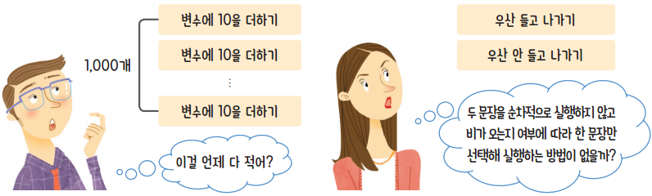
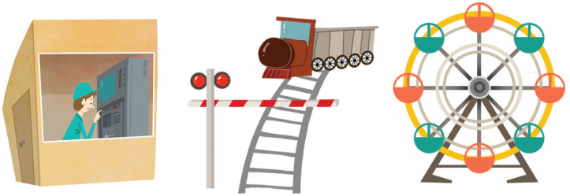
제어문의 필요성
01 제어문
제어문은 실행문의 수행 순서를 변경
➔제어문 종류에는 조건문, 반복문, 분기문이 있음
제어문
조건문
반복문

Slide 3
조건문

Slide 4
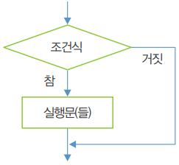
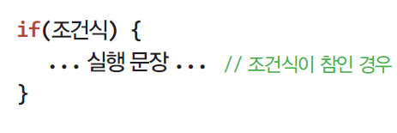
단순 if 문
02 조건문
조건에 따라 실행문을 선택할 때 사용
단순 if문
if의 괄호 안에 조건식(논리형 변수나 논리 연산)
실행문장이 단일 문장인 경우 둘러싸는 {, } 생략 가능
형식과 순서도
예
if(n%2 == 0) {
System.out.print(n);
System.out.println("은 짝수입니다.");
}
if(score >= 80 && score <= 89)
System.out.println("학점은 B입니다.");

Slide 5
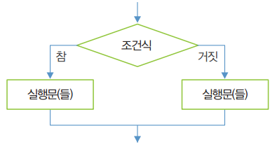
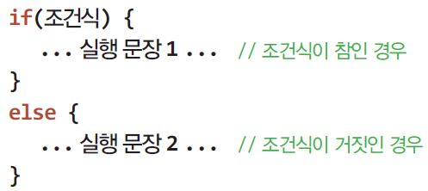
if~else 문
02 조건문
조건식이 true면 실행문장1, false이면 실행문장2 실행
형식과 순서도
예
if(score >= 90)
System.out.println("합격입니다.");
else
System.out.println("불합격입니다.");

Slide 6
if-else 사용하기
02 조건문
나이를 입력 받아 20대인지 판별하는 프로그램을 작성하라
import java.util.Scanner;
public class Twenties {
public static void main(String[] args) {
Scanner scanner = new Scanner(System.in);
System.out.print("나이를 입력하시오:");
int age = scanner.nextInt();
if((age>=20) && (age<30)) { // age가 20~29 사이인지 검사
System.out.print("20대입니다. ");
System.out.println("20대라서 행복합니다!");
}
else
System.out.println("20대가 아닙니다.");
scanner.close();
}
}
나이를 입력하시오:23
20대입니다. 20대라서 행복합니다!

Slide 7
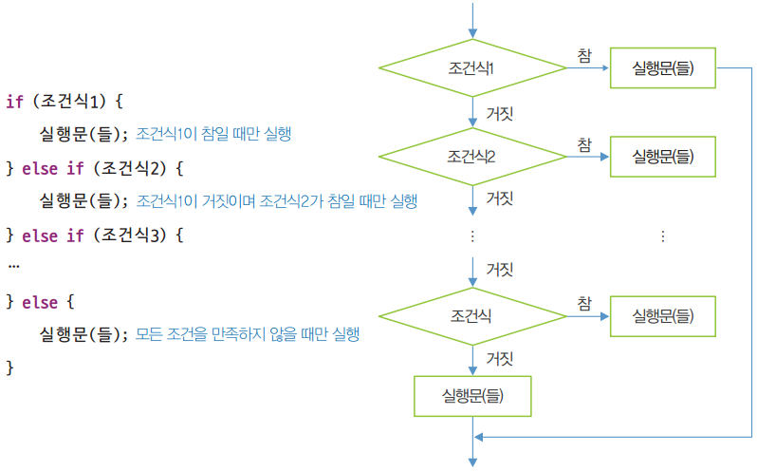
다중 if 문
02 조건문
조건문이 너무 많은 경우, switch 문 사용 권장
형식과 순서도
if(score >= 90) { // score가 90 이상
grade = 'A';
}
else if(score >= 80) { // 80 이상 90 미만
grade = 'B';
}
else if(score >= 70) { // 70 이상 80 미만
grade = 'C';
}
else if(score >= 60) { // 60 이상 70 미만
grade = 'D';
}
else { // 60 미만
grade = 'F';
}

Slide 8
다중 if-else를 이용하여 학점 매기기
02 조건문
다중 if-else문을 이용하여 입력 받은 성적에 대해 학점을 부여하는 프로그램을
작성해보자.
import java.util.Scanner;
public class Grading {
public static void main(String[] args) {
char grade;
Scanner scanner = new Scanner(System.in);
System.out.print("점수를 입력하세요(0~100):");
int score = scanner.nextInt(); // 점수 읽기
if(score >= 90) // score가 90 이상
grade = 'A';
else if(score >= 80) // score가 80 이상 90 미만
grade = 'B';
else if(score >= 70) // score가 70 이상 80 이만
grade = 'C';
else if(score >= 60) // score가 60 이상 70 이만
grade = 'D';
else // score가 60 이만
grade = 'F';
System.out.println("학점은 " + grade + "입니다.");
scanner.close();
}
}
점수를 입력하세요(0~100):89
학점은 B입니다.

Slide 9
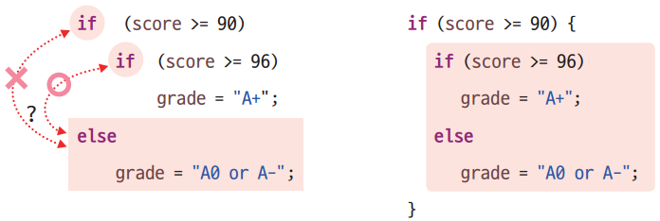
중첩 if 문
02 조건문
if 문에 다른 if 문이 포함되는 것을 중첩 if 문이라고 한다
주의 사항
들여쓰기를 잘못해 else 절이 외부 if 문과 연결되어 있는 것처럼 보임

Slide 10
중첩 if-else문
02 조건문
점수와 학년을 입력 받아 60점 이상이면 합격, 미만이면 불합격을 출력하라.
다만 4학년은 70점 이상이어야 합격이다. 60점 이상인 경우 4학년을 구분하여
처리해야 한다.
import java.util.Scanner;
public class NestedIf {
public static void main(String[] args) {
Scanner scanner = new Scanner(System.in);
System.out.print("점수를 입력하세요(0~100):");
int score = scanner.nextInt();
System.out.print("학년을 입력하세요(1~4):");
int year = scanner.nextInt();
if(score >= 60) { // 60점 이상
if(year != 4)
System.out.println("합격!"); // 4학년 아니면 합격
else if(score >= 70)
System.out.println("합격!"); // 4학년이 70점 이상이면 합격
else
System.out.println("불합격!"); // 4학년이 70점 미만이면 불합격
}
else // 60점 미만 불합격
System.out.println("불합격!");
scanner.close();
}
}
점수를 입력하세요(0~100):65
학년을 입력하세요(1~4):4
불합격!

Slide 11
조건식의 사례
90 <= x && x <=100 | 정수 x가 90 이상 100이하
X <0 || x > 100 | 정수 x가 0보다 작거나 100보다 클때
X%3 ==0 && x %2 !=0 | 정수 x가 3의 배수지만 2의 배수가 아닐때
Ch==‘y’ || ch==‘Y’ | Ch가 ‘y＇또는 ‘Y’ 일때
Ch== ‘ || ch==‘\t’||ch==‘\n’ | 공백이거나 탭 또는 개행 문자일때
‘A’<=ch && ch <=‘Z’ | 대문자일때
‘a’<= ch && ch <=‘z’ | 소문자 일때
‘0’ <=ch && ch <=‘9’ | 숫자일때
Str.equals (“yes”) | Str의 내용이 yes일때

Slide 12
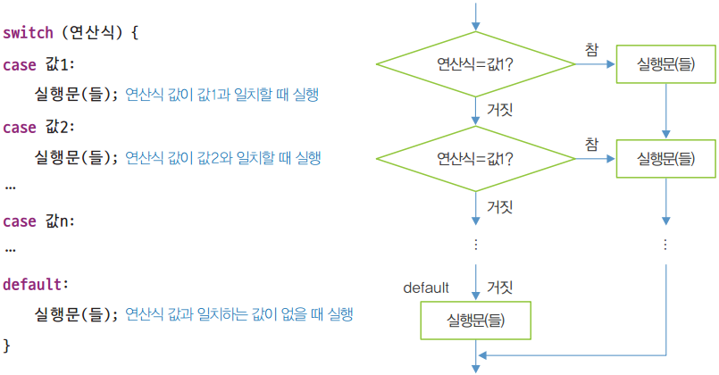
switch 문
02 조건문
switch 문은 여러 경로 중 하나를 선택할 때 사용
switch문은 식과 case 문의 값과 비교
case의 비교 값과 일치하면 해당 case의 실행문장 수행
break를 만나면 switch문을 벗어남
case의 비교 값과 일치하는 것이 없으면 default 문 실행
default문은 생략 가능
다중if 문으로도 구현 가능
Switch문의 제약 조건
Swtich문의 연산식은 변수나 산술연산을 간단한 표현식이여야 하고 결과는 정수나 문자이여야 함. .
Case 문의 값은 정수, 문자이여야만 한다.

Slide 13
swic
char grade='B';
switch(grade) {
case 'A':
System.out.println("축하합니다.");
System.out.println("잘했습니다.");
break;
case 'B':
System.out.println("좋아요.");
break;
case 'C':
System.out.println("노력하세요.");
break;
default:
System.out.println("탈락입니다!");
}

Slide 14
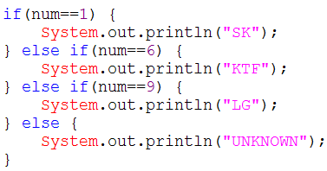
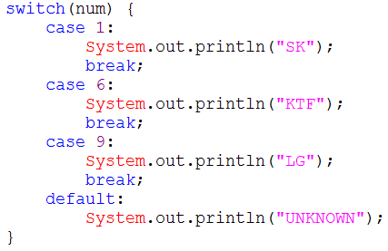
If문과 switch문 비교
02 조건문

Slide 15
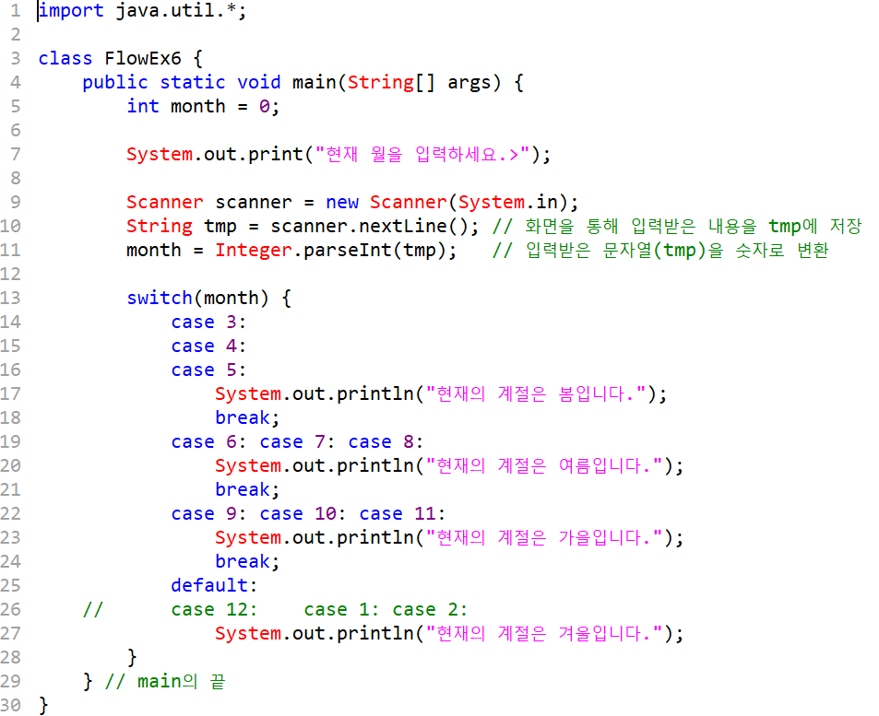
실습예제 1
02 조건문

Slide 16
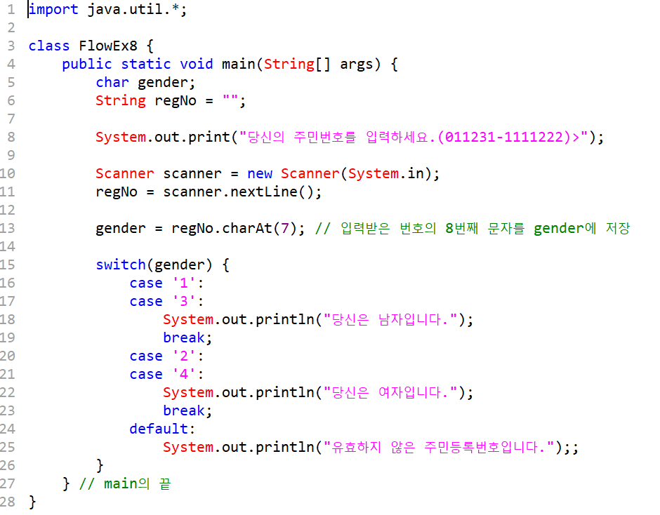
실습예제 2

Slide 17
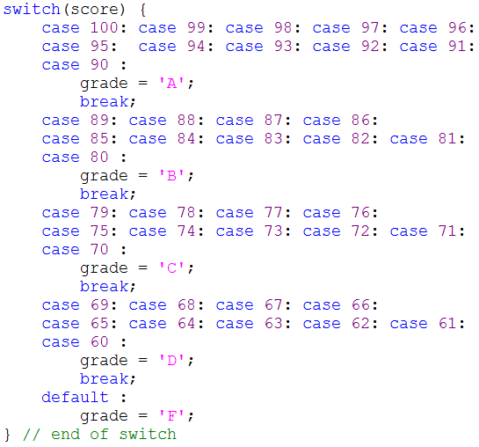
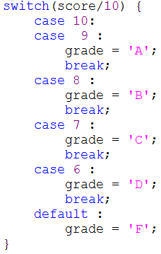
실습예제 3
Notes:
17
17
이번에는 switch문의 다양한 사용예를 살펴보겠습니다.
이 코드는 사용자의 level에 따라서 권한을 부여하는 코드인데요.
실제로 여기엔 나와 있지 않지만, grantDelete()는 사용자에게 삭제권한을 주는일을 하고
grantWrite메서드와 grandRead메서드는 각각 쓰기와 읽기 권한을 주는일을 한다고 가정합시다.
Level의 값이 3이니까… 이곳으로 이동해서 grantDelete()라는 메서드를 호출합니다.
Break;문이 없으니까, 그 다음 문장들을 계속해서 수행합니다.
그래서 , grantWrite메서드와 grantRead메서드를 모두 호출하고 더 이상 수행할 문장이 없어서
Switch문을 벗어나게 됩니다.
Level의 값이 2라면 여기로 이동해서 쓰기와 읽기 권한을 갖게 될 것이고
Level의 값이 1이라면 여기로 이동해서 읽기 권한만을 갖게 되겠죠.
사용자의 level이 높을 수록 더 많은 권한을 갖게 되는 겁니다.
각 case문 끝에 break문을 잊지말아야 하지만 이처럼 고의적으로 break문을 생략해서
간결한 코드를 만들어 낼 수도 있습니다
이 코드는 앞의 if문을 switch문으로 바꾼 것인데요.
Switch문은 if문처럼 값의 범위를 지정하지 못하고… Case문에 정수값만을 사용할 수 있기 때문에,
이렇게 많은 case문을 일일이 적어줘야합니다.
그러나… switch문의 조건식을 조금만 바꾸면 이렇게 간단하게 처리할 수 있습니다.
그래서…Swtich문의 조건식을 만들 때는 case문의 수를 줄 일 수 있는 방법이 없는지 고민해보시기 바랍니다.

Slide 18
반복문

Slide 19
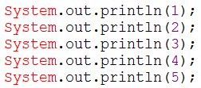

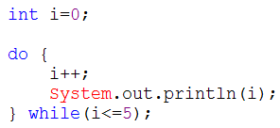
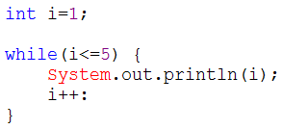
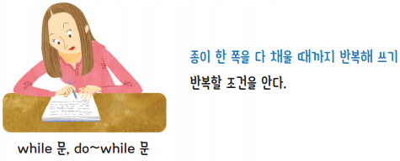
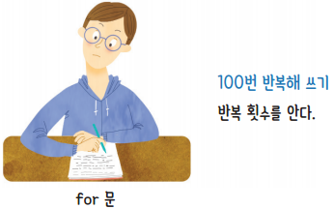
반복문의 개념과 종류
03 반복문
반복문은 조건에 따라 같은 처리를 반복
while 문, do~while 문, for 문 등이 있음

Slide 20
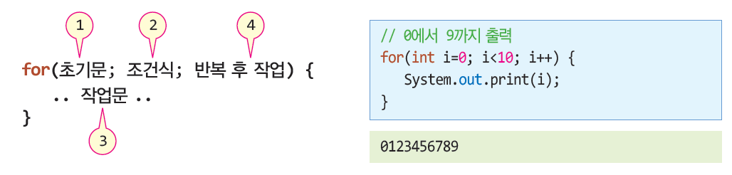
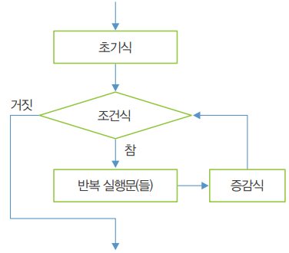
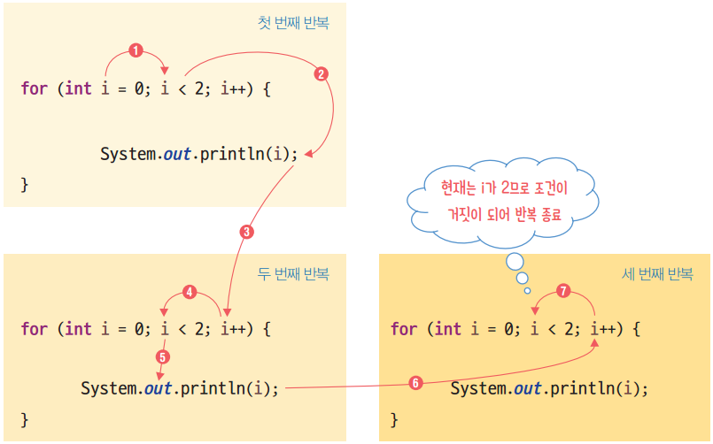
for 문(1)
03 반복문
일정한 횟수만큼 반복할때 사용
For문의 실행 순서

Slide 21

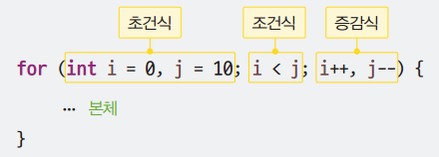
for 문(2)
03 반복문
for 문의 특별한 형태
초기식, 조건식, 증감식 생략
→ 무한 반복
for(초기문; true; 반복 후 작업) { // 무한반복
...........
}
for(초기문; ; 반복 후 작업) { // 무한 반복
...........
}
2개 이상의 초기식이나 증감식
→ 쉼표로 구분

Slide 22
for 문을 이용하여 1부터 10까지 합 출력하기
03 반복문
for 문을 이용하여 1부터 10까지 덧셈으로 표시하고 합을 출력하라.
public class ForSample {
public static void main(String[] args) {
int i, sum=0;
for(i=1; i<=10; i++) { // 1~10까지 반복
sum += i;
System.out.print(i); // 더하는 수 출력
if(i<=9) // 1~9까지는 '+' 출력
System.out.print("+");
else { // i가 10인 경우
System.out.print("="); // '=' 출력하고
System.out.print(sum); // 덧셈 결과 출력
}
}
}
}
1+2+3+4+5+6+7+8+9+10=55

Slide 23
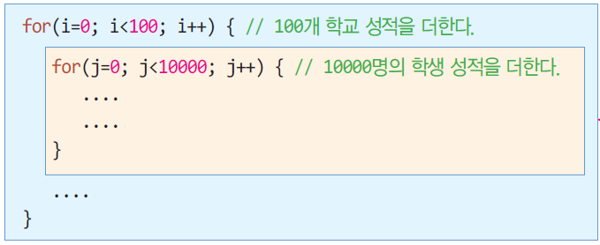
중첩 반복
03 반복문
중첩 반복
반복문이 다른 반복문을 내포하는 구조
10000명의 학생이 있는 100개 대학의 모든 학생 성적의 합을 구할 때,
for 문을 이용한 이중 중첩 구조

Slide 24
2중 중첩을 이용한 구구단 출력하기
03 반복문
2중 중첩된 for문을 이용하여 구구단을 출력하는 프로그램을 작성하라.
public class NestedLoop {
public static void main(String[] args) {
for(int i=1; i<10; i++) { // 단에 대한 반복. 1단에서 9단
for(int j=1; j<10; j++) { // 각 단의 곱셈
System.out.print(i + "*" + j + "=" + i*j); // 구구셈 출력
System.out.print('\t'); // 하나씩 탭으로 띄기
}
System.out.println(); // 한 단이 끝나면 다음 줄로 커서 이동
}
}
}
1*1=1 1*2=2 1*3=3 1*4=4 1*5=5 1*6=6 1*7=7 1*8=8 1*9=9
2*1=2 2*2=4 2*3=6 2*4=8 2*5=10 2*6=12 2*7=14 2*8=16 2*9=18
3*1=3 3*2=6 3*3=9 3*4=12 3*5=15 3*6=18 3*7=21 3*8=24 3*9=27
4*1=4 4*2=8 4*3=12 4*4=16 4*5=20 4*6=24 4*7=28 4*8=32 4*9=36
5*1=5 5*2=10 5*3=15 5*4=20 5*5=25 5*6=30 5*7=35 5*8=40 5*9=45
6*1=6 6*2=12 6*3=18 6*4=24 6*5=30 6*6=36 6*7=42 6*8=48 6*9=54
7*1=7 7*2=14 7*3=21 7*4=28 7*5=35 7*6=42 7*7=49 7*8=56 7*9=63
8*1=8 8*2=16 8*3=24 8*4=32 8*5=40 8*6=48 8*7=56 8*8=64 8*9=72
9*1=9 9*2=18 9*3=27 9*4=36 9*5=45 9*6=54 9*7=63 9*8=72 9*9=81

Slide 25
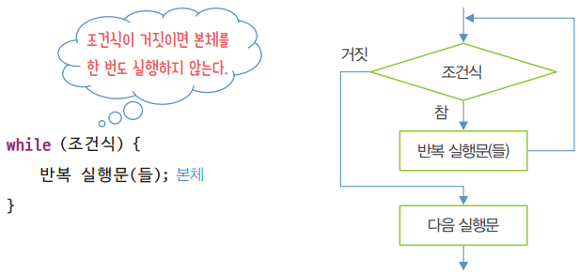
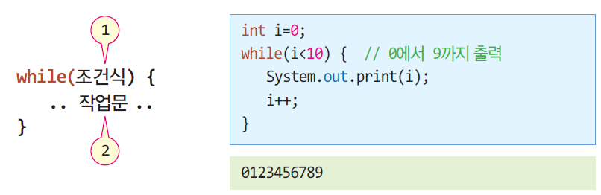
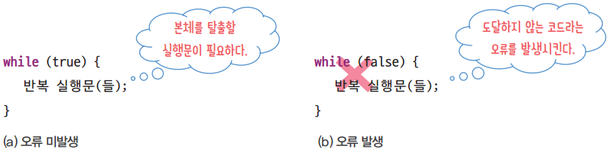
while 문(1)
03 반복문
조건식이 ‘참’인 동안 반복 실행
형식과 순서도
사용 오류

Slide 26
while 문을 이용하여 입력된 정수의 평균 구하기
while문을 이용하여 정수를 여러 개 입력 받고 평균을 출력하라.
0이 입력되면 입력을 종료한다.
import java.util.Scanner;
public class WhileSample {
public static void main(String[] args) {
Scanner scanner = new Scanner(System.in);
int count=0, n=0;
double sum=0;
System.out.println("정수를 입력하고 마지막에 0을 입력하세요.");
while((n = scanner.nextInt()) != 0) { // 0이 입력되면 while 문 벗어남
sum = sum + n;
count++;
}
System.out.print("수의 개수는 " + count + "개이며 ");
System.out.println("평균은 " + sum/count + "입니다.");
scanner.close();
}
}
정수를 입력하고 마지막에 0을 입력하세요.
10 30 –20 40 0
수의 개수는 4개이며 평균은 15.0입니다.
0은 마지막 입력을 뜻함

Slide 27
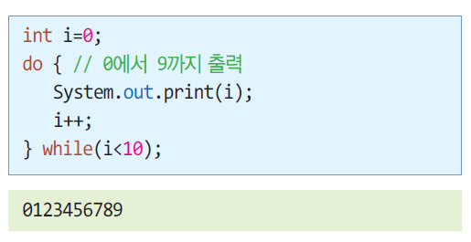
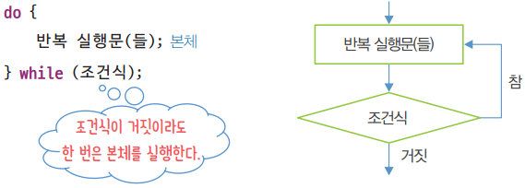
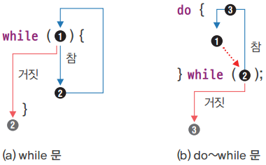
do~while 문
03 반복문
조건식이 ‘참’인 동안 반복 실행
작업문은 한 번 반드시 실행
형식과 순서도
While와 do~while의 차이

Slide 28
do-while 문을 이용하여 ‘a’에서 ‘z’까지 출력하기
03 반복문
do-while문을 이용하여 'a'부터 'z'까지 출력하는 프로그램을 작성하라.
public class DoWhileSample {
public static void main (String[] args) {
char a = 'a';
do {
System.out.print(a);
a = (char) (a + 1);
} while (a <= 'z');
}
}
abcdefghijklmnopqrstuvwxyz

Slide 29
분기문의 개념과 종류
04 분기문
무조건 다른 경로로 이동하거나 반복을 종료할 때 주로 사용
break 문이나 continue 문이 있음

Slide 30
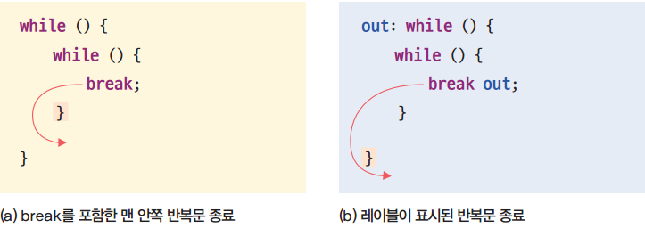
break 문
04 분기문
반복문 하나를 즉시 벗어갈 때 사용
하나의 반복문만 벗어남
중첩 반복의 경우 안쪽 반복문의 break 문이 실행되면 안쪽 반복문만 벗어남
레이블 유무에 따른 break 문

Slide 31
break 문을 이용하여 while 문 벗어나기
04 분기문
"exit"이 입력되면 while 문을 벗어나도록 break 문을 활용하는 프로그램을 작성하라.
import java.util.Scanner;
public class BreakExample {
public static void main(String[] args) {
Scanner scanner = new Scanner(System.in);
System.out.println("exit을 입력하면 종료합니다.");
while(true) {
System.out.print(">>");
String text = scanner.nextLine();
if(text.equals("exit")) // "exit"이 입력되면 반복 종료
break; // while 문을 벗어남
}
System.out.println("종료합니다...");
scanner.close();
}
}
exit을 입력하면 종료합니다.
>>edit
>>exit
종료합니다...

Slide 32
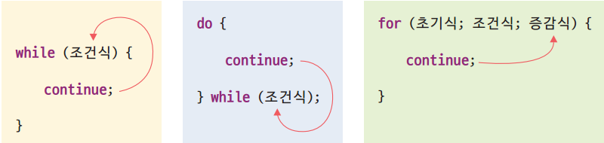
continue 문
04 분기문
반복문을 빠져 나가지 않고, 다음 반복으로 제어 변경
반복문에서 continue; 문에 의한 분기
continue 문의 사용 예

Slide 33
continue 문을 이용하여 양수 합 구하기
5개의 정수를 입력 받고 양수 합을 구하여 출력하는 프로그램을 작성하라.
import java.util.Scanner;
public class ContinueExample {
public static void main(String[] args) {
Scanner scanner = new Scanner(System.in);
System.out.println("정수를 5개 입력하세요.");
int sum=0;
for(int i=0; i<5; i++) {
int n=scanner.nextInt();
if(n<=0) continue; // 0이나 음수인 경우 더하지 않고 다음 반복으로 진행
else sum += n; // 양수인 경우 덧셈
}
System.out.println("양수의 합은 " + sum);
scanner.close();
}
}
정수를 5개 입력하세요.
5 -2 6 10 -4
양수의 합은 21

Slide 34
연습문제
1부터 20까지의 정수 중에서 2또는 3의 배수가 아닌 총 합을 구하도록 작성하세요.
학점이 A, B이면 “EXCELLENT”, 학점이 C,D이면 “GOOD”, 학점이 f이면 “ BYE”를 출력하는 프로그램을 작성하여라.
1 + (1+2) + (1+2+3) + (1+2+3+4)+… + (1+2+…+10)의 형식의 값이 나오도록 작성하세요
1+(-2) + 3+(-4) +.. 같은 식으로 계속 더해 나갔을 때 몇까지 도해야 총합이 100 나오는지 작성하세요.

